Slide 1
Capítulo 11
Sistemas de armazenamento
Seções:
1. Desempenho do sistema de armazenamento e estratégias de localização
2. Métodos e equipamentos convencionais de armazenamento
3. Sistemas automatizados de armazenamento
4. Análise de engenharia dos sistemas de armazenamento

Slide 2
Sistemas de armazenamento
Função – a função de um sistema de armazenamento de material é armazenar materiais (por exemplo, peças, materiais em processo, produtos finalizados) por um período de tempo e permitir acesso a esses materiais quando necessário
Utilizado em fábricas, armazéns, centros de distribuição, empresas de atacado e lojas no varejo
Importante componente na cadeia de abastecimento
Automação disponível para melhorar a eficiência

Slide 3
Desempenho do sistema de armazenamento
Medidas de desempenho para sistemas de armazenamento:
Capacidade de armazenamento – duas medidas:
  Espaço volumétrico total
  Número total de compartimentos de armazenamento (por exemplo, cargas unitizadas)
Densidade de armazenamento – espaço volumétrico disponível para armazenamento em relação ao espaço volumétrico total na instalação
Acessibilidade – capacidade de acessar qualquer item armazenado
Taxa de transferência – taxa horária para transações de armazenamento/recuperação
Utilização e disponibilidade (confiabilidade)

Slide 4
Estratégias de localização de armazenamento
Armazenamento aleatório – os itens são estocados em qualquer localização disponível no sistema
  Normalmente isso significa a localização mais próxima possível
Armazenamento dedicado – os itens são designados para localizações específicas na instalação de armazenamento
  Bases típicas para decidir as localizações:
    Os itens são armazenados em uma sequência de número de peca ou número de produto
    Os itens são armazenados segundo um nível de atividade
    Os itens são armazenados de acordo com as razões de atividade para o espaço

Slide 5
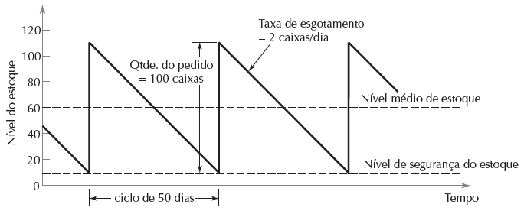
Níve de estoque como uma função do tempo

Slide 6
Comparação das estratégias de armazenamento
Um sistema de armazenamento que usa uma estratégia de armazenamento aleatória exige menos espaço total
  O armazenamento dedicado exige espaço para o nível de estoque máximo de cada item
Taxas de transferência são alcançadas em um sistema que utiliza a estratégia de armazenamento dedicada baseada no nível de atividade
  Os itens mais ativos podem ser localizados próximos aos pontos de entrada/saída
  Solução: armazenamento dedicado baseado em classes
    Itens divididos em classes de acordo com o nível de atividade
    Estratégia de armazenamento aleatória utilizada dentro de cada classe

Slide 7
Métodos convencionais de armazenamento
Armazenamento a granel – armazenamento do estoque em uma área aberta
  Problema: alcançar um equilíbrio apropriado entre a densidade do armazenamento e sua acessibilidade
Sistemas de estantes – estrutura com estantes para cargas de paletes
  Permite o empilhamento vertical de materiais
Prateleiras e caixas – plataformas horizontais em estrutura horizontal
  Estruturas de prateleiras em aço são produzidas com tamanhos-padrão
  Encontrar os itens pode ser um problema
Armazenamento em gavetas – todo o conteúdo de cada gaveta pode ser visto

Slide 8
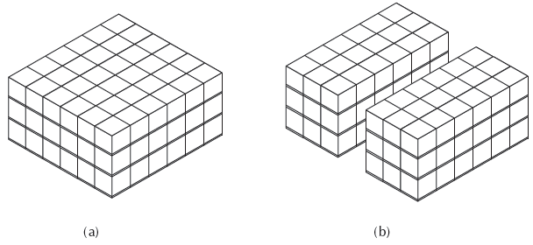
Armazenamento a granel
Arranjos de armazenamento a granel: (a) o armazenamento a granel de alta densidade oferece baixa acessibilidade; (b) armazenamento a granel com cargas organizadas para formar filas e blocos para maior acessibilidade

Slide 9
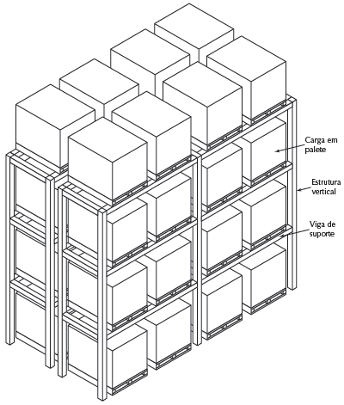
Sistema de porta-paletes
Cargas em paletes colocadas em estantes em uma estrutura de múltiplas estantes

Slide 10
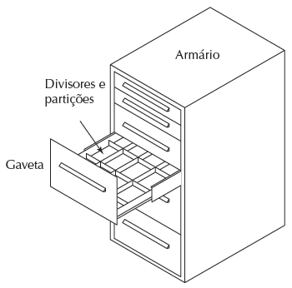
Armazenamento em gavetas

Slide 11
Sistemas automatizados de armazenamento
Equipamentos de armazenamento mecanizados e automatizados para reduzir os recursos humanos exigidos para operar uma instalação de armazenamento
Investimento significativo
Nível de automação varia
  Em sistemas mecanizados, um operador participa em cada transação de armazenamento/recuperação
  Em sistemas altamente automatizados, cargas são armazenadas ou recuperadas sob controle do computador

Slide 12
Objetivos e razões para automatizar operações de armazenamento
Aumentar a capacidade de armazenamento
Aumentar a densidade de armazenamento
Recuperar espaço de chão da fábrica atualmente usado para armazenar materiais em processo
Melhorar a segurança e reduzir roubos
Reduzir o custo de trabalho e/ou aumentar a produtividade
Aumentar a segurança
Melhorar o controle de estoque
Melhorar a rotatividade do estoque
Melhorar o serviço ao consumidor
Melhorar a taxa de transferência

Slide 13
Tipos de sistemas automatizados de armazenamento
1. Sistema automatizado de armazenamento/recuperação (AS/RS)
  Sistema de estantes com guindastes mecanizados ou automatizados para armazenar/recuperar cargas
2. Sistema de armazenamento em carrossel
  Sistema de transportador oval com cestos para conter itens individuais

Slide 14
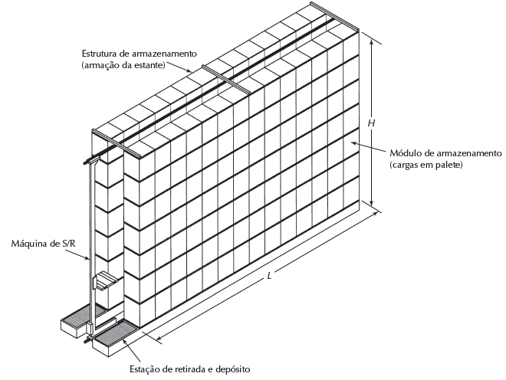
Sistema automatizado de armazenamento/recuperação (AS/RS)
Carga unitizada AS/RS com um corredor

Slide 15
Tipos de AS/RS
AS/RS para carga unitizada – sistema automatizado grande para cargas em paletes
AS/RS de profundidade – utiliza estantes para um fluxo e menos corredores de acesso
AS/RS miniload (ou armazém automático para caixas — AAC) – é usado para manusear cargas pequenas contidas em caixas ou gavetas
AS/RS tripulado (man‑on‑board, ou “homem a bordo”) – um operador humano fica sobre o transelevador para pegar itens individuais do armazenamento
Sistema automatizado de recuperação de itens – para pegar itens individuais
Módulos de armazenamento por elevador vertical (vertical lift storage modules — VLSM) – utiliza um corredor vertical em vez de um corredor horizontal como em outros tipos AS/RS

Slide 16
Aplicações AS/RS
1. Armazenamento e tratamento de cargas unitizadas
  Operações de armazenamento e distribuição
  Tipos de AS/RS: sistemas de carga unitizada, de profundidade (indústria de alimentos)
2. Preparação de encomendas
  Tipos de AS/RS: sistemas de recuperação de itens, miniload e man‑on‑board
3. Armazenamento de materiais em processo (work‑in process storage — WIP)
  Ajuda a administrar os materiais em processo nas operações da fábrica
  Armazenamento em buffer entre operações de produção com diferentes taxas de produção
  Suporte para a entrega just-in-time

Slide 17
Sistemas de armazenamento em carrossel
Horizontal
  Operação é similar a um sistema de transportador aéreo utilizado em empresas de lavagem a seco
  Itens são armazenados em cestos ou caixas suspensas do transportador
  Comprimentos variam entre 3 m e 30 m
  Horizontal é o tipo mais comum
Vertical
  Operam em torno de um transportador vertical
  Ocupam menos espaço no chão do que a configuração horizontal, mas precisam de espaço aéreo suficiente

Slide 18
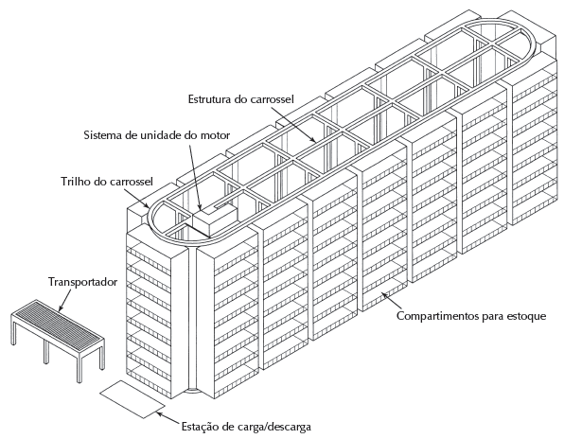
Sistema de carrossel horizontal de armazenamento
Sistema de carrossel horizontal de armazenamento operado manualmente

Slide 19
Aplicações de carrossel
1. Operações de RS
  Retiradas de pedidos
  Conjunto de peças para montagem
2. Transporte e alojamento
  Montagem progressiva com estações de montagem localizadas em torno do carrossel
3. Material em processo
  Aplicações de material em processo na indústria eletrônica são comuns
4. Utilização especializada
  Exemplo: teste elétrico de produtos

Slide 20
Análise de engenharia dos sistemas automatizados de armazenamento
1. Sistemas automatizados de armazenamento e recuperação (R/S)
  Dimensionando um sistema AS/RS
  Análise de transferência AS/RS
2. Sistemas de armazenamento em carrossel
  Capacidade de armazenamento
  Análise de transferência

